Slide 1
우수한 클럽 되기
Chris Bunch – LION Managing Editor
Sanjeev Ahuja – Chief of Marketing & Membership
Dan Hervey – Brand & Creative Director
Stephanie Morales – Meetings Manager
Notes:
‘우수한 클럽 되기’ 프레젠테이션에 오신 여러분을 환영합니다.

Slide 2


클럽 성공을 위한 계획
(글로벌 회원 증강 프로그램)

Slide 3

함께 모이면 시작이 되고
함께 이행하면 과정이 되며
함께 노력하면 성공이 된다
- 헨리 포드
3

Slide 4
클럽 수준의 글로벌 회원 증강 프로그램
팀 구성
비전 구축
계획 수립
성공 도약
1
클럽 지도자 팀 구성
2
비전 구축, 요구사항 평가, 목표 수립
3
목표 달성을 위한 계획 수립
4
성공 도약
4

Slide 5
클럽 지도자 팀 구성
현 지도자: 전략 개발을 수행 및 주도할 수 있는 지도자 식별.
미래 지도자: 미래 지도자로 봉사할 수 있는 라이온들 포함. 지도자직을 역임한 라이온 중 통찰력과 지원을 제공할 수 있고 클럽의 미래에 관심 있는 라이온.
회원 설문조사: 클럽의 요구사항에 대한 전체적인 의견 수렴. 클럽 또는 클럽을 대변하는 소규모 집단의 다양한 회원(기존 회원, 신입회원, 청년 라이온, 전문가)을 최대한 많이 참여시켜 회원들의 요구를 이해하고 이들의 능력 활용.
5

Slide 6
비전 구축, 요구사항 평가, 목표 수립
클럽의 회원 증강
새로운
봉사 기회를 통한
클럽 활성화
신입회원 영입을 통한 클럽 활성화
지도력 개발 및 클럽 운영 우수성 추구
지역사회와
클럽 성과 공유
2
3
1
4
6
Notes:
다음의 분야에서 비전을 구축하고, 요구사항을 평가하고, 목표를 수립하십시오.
신입회원 영입을 통한 클럽 활성화
새로운 봉사 기회를 통한 클럽 활성화
지도력 개발 및 클럽 운영 우수성 추구
지역사회와 클럽 성과 공유

Slide 7

중점 분야 1
신입회원 영입을 통한 클럽 활성화
토론 질문
회원 확장을 위해 어떤 기회가 있나요?
더 나은 회원 모집을 위해 무엇을 해야 하나요?
회원들이 우리 클럽에 가입하지 않는 이유는 무엇인가요?
사람들이 왜 우리 클럽에 가입할까요?
7
Notes:
화면으로 보시는 질문에 대해 토론하고 중요성에 대해 이야기하십시오.

Slide 8
중점 분야 2
새로운 봉사 기회를 통한 클럽 활성화
토론 질문
클럽이 시행하는 봉사사업이 현재 지역사회에 필요한 사업인가요?
회원들이 지역사회 봉사사업에 열정을 가지고 적극 참여하고 있나요?
클럽 지도부는 새로운 봉사사업에 대해 회원들의 의견을 수렴하나요?
우리의 봉사사업에 신입회원들이 관심을 보이나요?
8
Notes:
중점 분야 2는 새로운 봉사 기회를 통한 클럽 활성화에 대한 것입니다.

Slide 9
중점 분야 3
지도력 개발 및 클럽 운영 우수성 추구
토론 질문
클럽 임원들이 해당 직책을 위한 연수에 참여하나요?
회원들이 지도자직을 맡도록 장려하고 있나요?
회원들이 클럽 활동에 정기적으로 참석 및 참여하고 있나요?
클럽의 회의 형식을 재고해야 하나요?
9
Notes:
중점 분야 3은 지도력 개발 및 클럽 운영 우수성 추구를 다룹니다.

Slide 10
중점 분야 4
지역사회와 클럽 성과 공유
토론 질문
클럽에서 소셜 미디어(페이스북, 인스타그램, 트위터)를 활용하나요?
클럽이 e-클럽하우스 또는 웹사이트를 운영하고 있나요?
클럽 행사를 대중에게 어떻게 알리고 있나요?
사람들의 가입을 독려하는 환영 메시지를 포함하나요?
10
Notes:
중점 분야 4는 클럽 성과를 지역사회와 공유하는 것에 내용입니다.

Slide 11
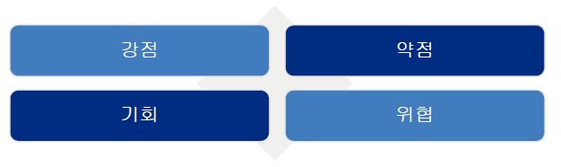
SWOT 분석
강점 활용
약점 관리
기회 활용
위협 요소 최소화
11
Notes:
SWOT 분석을 사용해 요구사항을 파악하고 목표에 대한 전략을 세우십시오.
강점 활용
약점 관리
기회 활용
위협 요소 최소화

Slide 12

중점 분야를 보조하는 자료
12

Slide 13
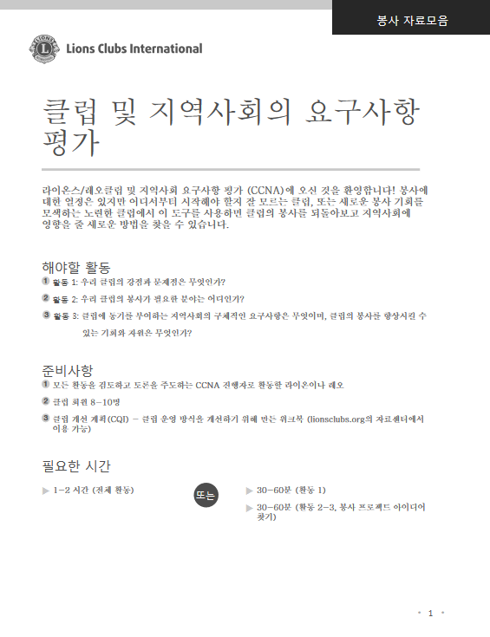



자료
13
Notes:
지역사회의 요구사항 평가 - 클럽이 봉사사업을 되돌아보고 지역사회에 영향을 줄 새로운 방법을 찾도록 조언을 제공하고 돕습니다.
우리 클럽, 우리 방식 – 클럽이 회의 형식을 조정하여 완성도 높은 회의를 준비하고 실행함으로써 동료애와 회원 만족을 높이는 회의가 되도록 돕는 단계별 절차를 제공합니다.
클럽 개선 계획(CQI) - 클럽이 개선 방법을 지속적으로 모색하는 데 도움이 되며 연간 계획 도구로 간편하게 사용 가능합니다. 모든 회원들의 참여를 장려하는 프로그램입니다.
클럽 회원위원장 안내서 - 회원위원장이 기존 회원은 물론 신입회원들이 클럽의 일원으로서 의미 있고 효율적이며 보람 있는 경험을 갖도록 돕는데 유용합니다.

Slide 14



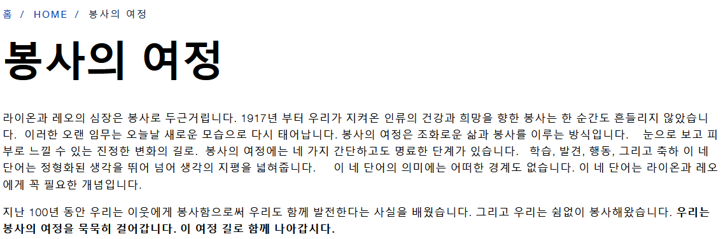
자료
14
Notes:
회원 만족 안내서 - 클럽 회원들의 만족도를 높이는 3단계 절차와 회원 만족도를 저해하는 일반적인 장애 요소에 대한 몇 가지 팁을 설명합니다.
권유하자! 신입회원 모집 안내서 - 신입회원 모집 과정과 효율적인 회원 증강 방법에 대한 지침을 제공합니다.
마케팅위원장 안내서 - 다양한 언론 채널을 활용하는 요령, 전달하려는 메시지에 뉴스로서의 가치를 부여하는 방법, 현지 클럽들이 활용 가능한 협회 자료에 접속하는 방법 등이 담겨 있습니다.
봉사의 여정 - 학습, 발견, 활동, 축하 등 명확한 4가지 단계로 구성됩니다.

Slide 15

자료
15
Notes:
클럽용 문제 해결 안내서 - 클럽의 보편적인 문제점을 파악하고 자료 및 잠재적 해결 방안을 제공합니다.

Slide 16
목표 수립
16
Notes:
그럼 이제 목표를 어떻게 수립해야 하는지에 대해 이야기해 보겠습니다.

Slide 17
S
M
A
R
T
구체적인
(Specific)
측정 가능한
(Measurable)
실행 가능한
(Actionable)
현실적인
(Realistic)
기한이 정해진
(Time bound)
목표가 분명해야 함
기준점과
진행 상황이
측정 가능해야 함
각 목표는
달성 가능해야 함
도전적이되 비현실적이면 안 됨
진행 일정을 설명해야 함

Slide 18
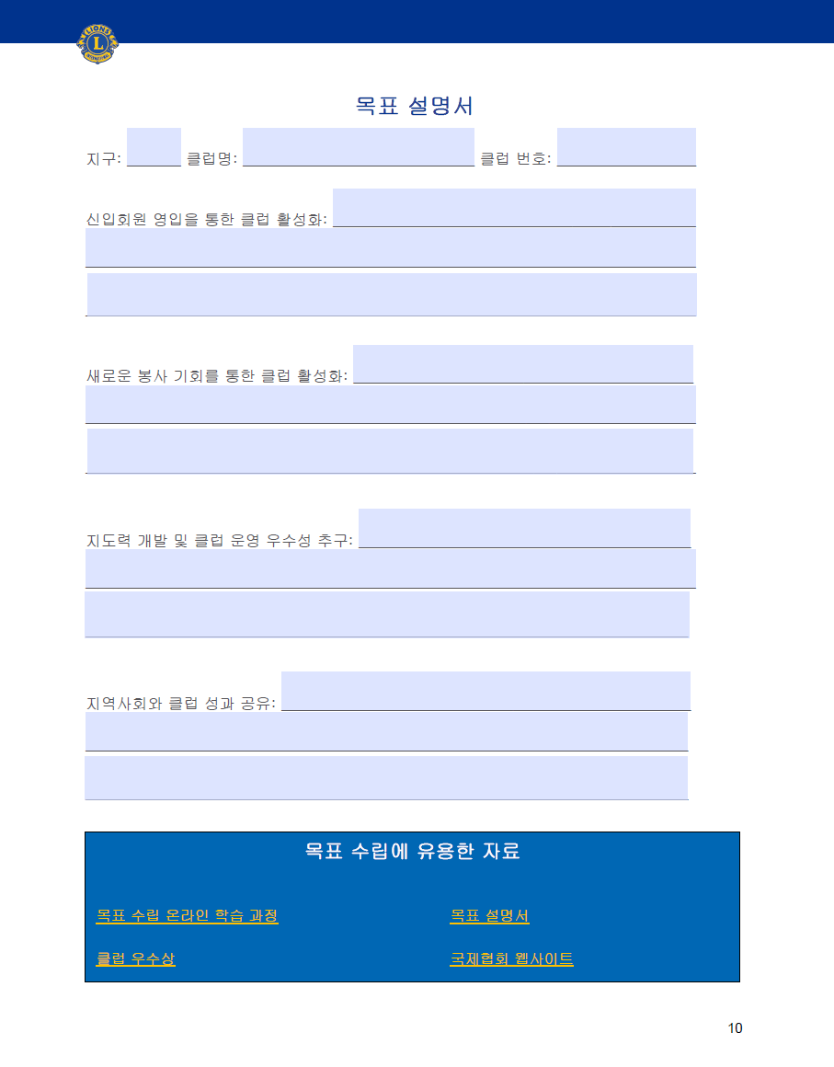

aa
목표 설명서
18
Notes:
클럽이 목표 설명서 서식을 사용하도록 장려하고 클럽의 목표 수립을 도우십시오.

Slide 19
목표 달성을 위한
계획 수립
19

Slide 20
목표 달성을 위한 계획 수립
각 분야별
무엇을? (목표 설명문)
어떻게? (실행 단계)
언제? (마감일)
누가? (책임자)
확인 방법? (완료 여부 확인 방법)
목표 달성에 필요한 단계를 간략히 서술하여 실행 계획서 작성.
실행 계획 수립 단계에서는 목표 달성 방법(실행 단계), 단계 완료 시기, 단계별 책임자, 단계별 완료 확인 방법 설명.
목표 달성 계획 수립 시 실행 계획서 워크시트 활용.
각 목표의 실행 계획들을 한데 모으면
비전 완성.
20

Slide 21
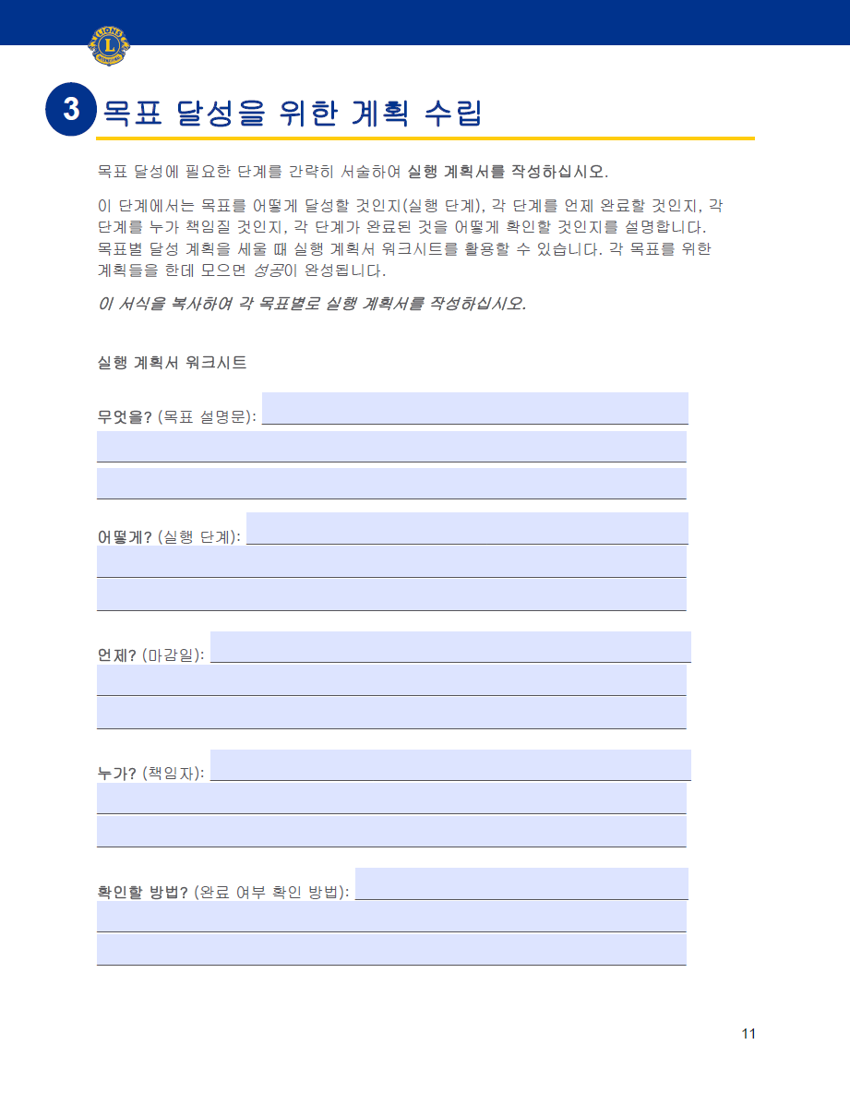
aa
실행 계획서 워크시트
서식을 복사하여 각 목표별로 실행 계획서를 작성하세요.
21

Slide 22
성공 도약
22
Notes:
잠시 동안 성공 도약에 대해 이야기해 보겠습니다.

Slide 23
성공 도약
공유
지원
인정
평가
수정
성공에 필요한 과정
공유
지원
인정
평가
수정
23
Notes:
각 발표자가 글머리 기호의 내용을 설명하십시오(아래에 나열). 다른 사람들도 참여하여 조언을 제공하십시오.
공유: 클럽의 비전과 더불어 목표 달성을 위한 각자의 역할을 클럽의 전체 회원들과 공유하여 클럽이 달성하려는 바를 알리십시오. 건강한 클럽이 되려면 회원들이 클럽의 성공에 진심으로 공감해야 합니다.
지원: 성공에 필요한 자원을 제공하여 계획에 전념하는 회원들을 지원하십시오. 지도자들은 회원들이 지원과 필요한 지침을 받을 수 있도록 상호 확인하고 소통해야 합니다.
인정: 성과를 인정하여 회원들이 존중받는 느낌을 갖고 올바른 방향으로 나아가고 있음을 알게 하십시오. 모든 여정은 한 걸음부터 시작됩니다. 회원들이 동기를 가지고 계속 참여할 수 있도록 꾸준히 독려하십시오. 클럽의 성과를 드러내고 뜻을 같이 하는 동료들(및 예비 회원)이 함께 참여할 수 있도록 공유하십시오!
평가: 계획을 정기적으로 평가하는 것도 매우 중요합니다. 상황에 따라 계획을 변경해야 할 수도 있습니다. 초기 비전을 수립하는 것은 시작에 불과합니다. 정기적으로 진행 과정을 확인하고 회원들의 의견을 수렴하여 비전이 계속 유지되도록 하십시오. 이 과정을 통해 원하는 결과를 얻을 수 있을 것입니다.
수정: 계획의 타당성을 위해 변경할 필요가 있으면 과감하게 계획을 수정하십시오. 정기적으로 계획을 재검토하고 요구사항을 평가하며 실행 단계를 조정하십시오. 회원들을 의사 결정에 참여시켜 지속적으로 계획에 참여 및 전념하게 하십시오.

Slide 24

축하를
잊지 마세요!
24
Notes:
클럽의 성과를 축하해 주는 것이 매우 중요합니다. (진행자 연설)

Slide 25

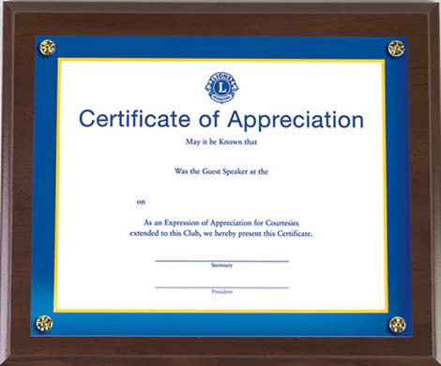
축하하기
Lions Shop에서 상장, 상패 등을 간편하게 주문할 수 있습니다.
클럽 용품 관련 궁금한 점은 이메일 orderdetails@lionsclubs.org로 문의하세요.
25
Notes:
Lions Shop에서 라이온들의 공로를 인정할 수 있는 다양한 상품을 간편하게 주문할 수 있습니다.

Slide 26
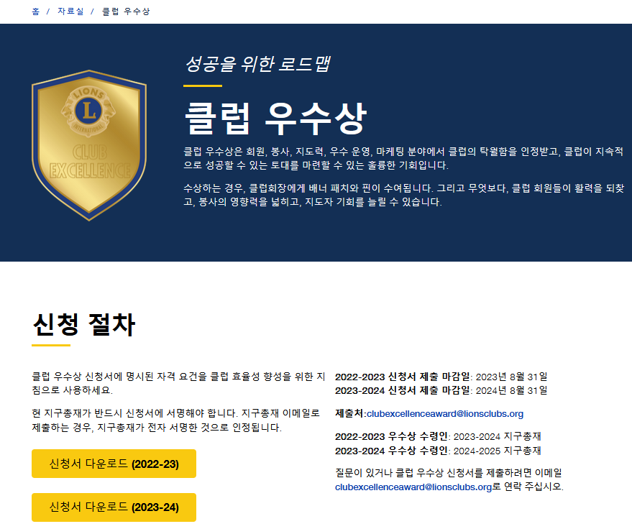
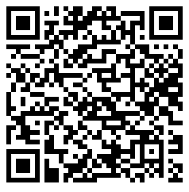
클럽 우수상
26
Notes:
클럽 우수상은 클럽의 공적을 인정받을 수 있는 매우 좋은 방법입니다. 보시는 화면에 클럽 우수상 랜딩 페이지가 나와 있습니다. 웹페이지에서 앱과 다양한 자료를 이용할 수 있으며, 수상 신청서에 맞추어 섹션들이 구분되어 있습니다.

Slide 27
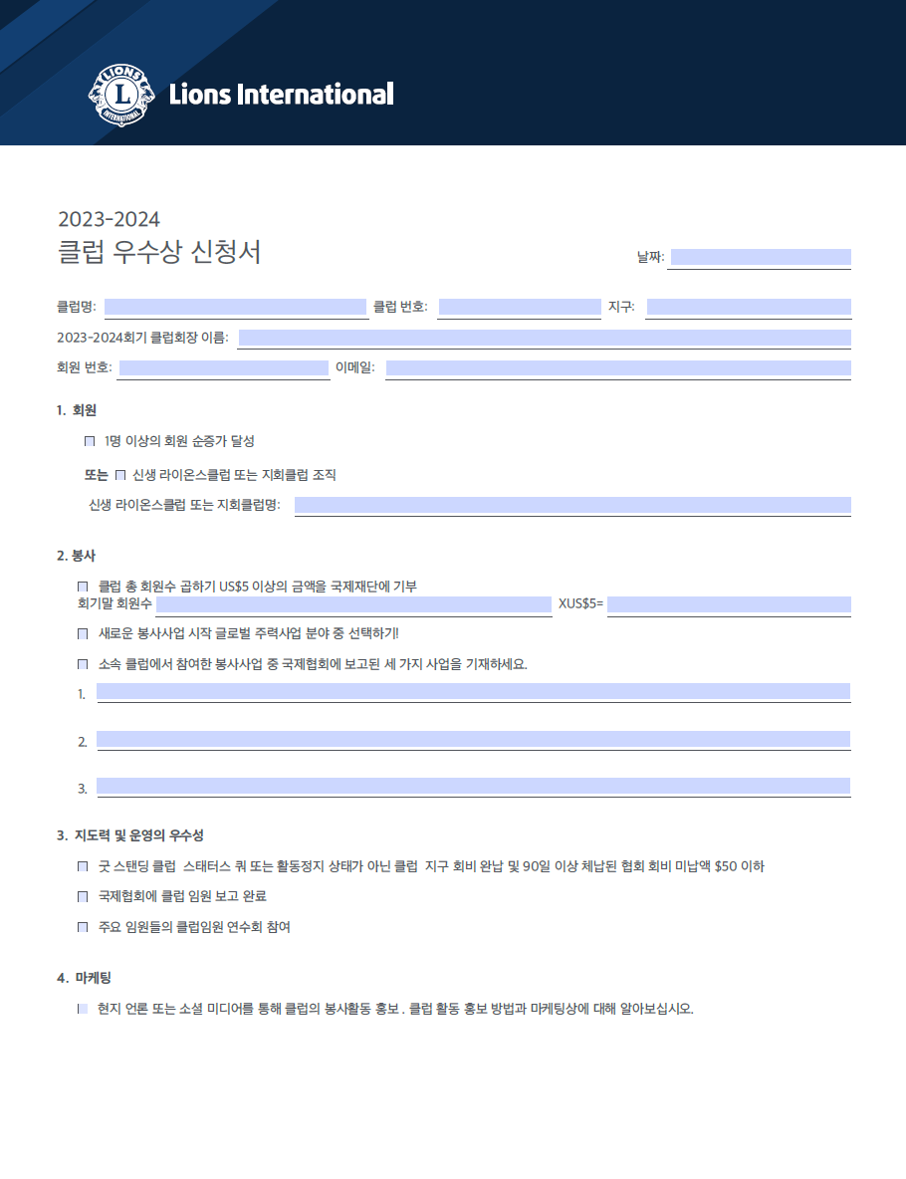
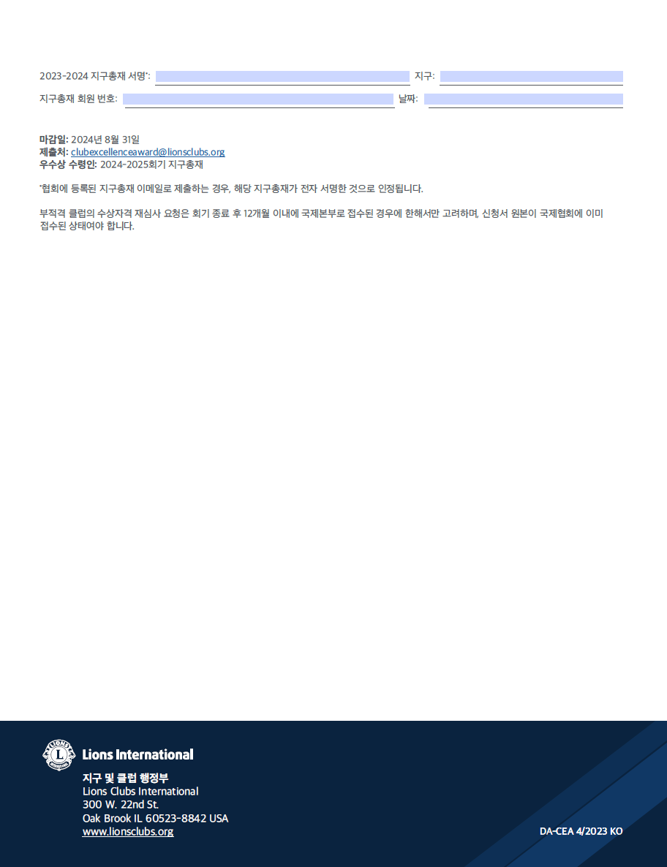


클럽 우수상
핀
배너 패치
27
Notes:
클럽 우수상은 우수한 클럽이 되도록 인도하는 길잡이 역할을 합니다. 신청서는 라이온 회기가 시작될 때 검토해야 합니다. 신청 기준은 4가지 분야에 집중됩니다.
클럽은 회기 초에 신청서를 검토하고 우수한 클럽이 되기 위한 지침으로 삼아야 합니다.
회원:
1명 이상의 회원 순증가 달성
또는
현 회기에 신생 라이온스클럽, 레오클럽 또는 클럽지회 조직
봉사:
클럽 총 회원수 곱하기 US$5 이상의 금액을 국제재단에 기부
글로벌 주력사업을 고려하여 새로운 봉사사업 착수!
소속 클럽에서 참여한 봉사사업 중 국제협회에 보고된 세 가지 사업을 기재하세요.
지도력 및 운영의 우수성:
클럽 총 회원수 곱하기 US$5 이상의 금액을 국제재단에 기부
글로벌 주력사업을 고려하여 새로운 봉사사업 착수!
소속 클럽에서 참여한 봉사사업 중 국제협회에 보고된 세 가지 사업을 기재하세요.
마케팅:
현지 언론 및 소셜 미디어를 통해 클럽의 봉사활동 홍보
1월 1일 이전에 조직된 클럽들이 신청할 수 있습니다.

Slide 28
국제협회 연락처
이메일:
pacificasian@lionsclubs.org
웹페이지:
https://www.lionsclubs.org/ko/resources-for-members/resource-center/improving-club-quality
Notes:
국제협회 지구 및 클럽행정과 직원이 여러분을 도와드립니다. 보시는 화면에 연락처 정보가 있습니다.
여러분이 궁금해 하시는 모든 질문에 답변할 수 있도록 최선을 다하겠습니다.

Slide 29
감사합니다!
29

